Slide 2
¿Somos áureos (de oro)?
Explorando la proporción áurea para descubrir patrones matemáticos comunes expresados en la naturaleza.

Slide 4
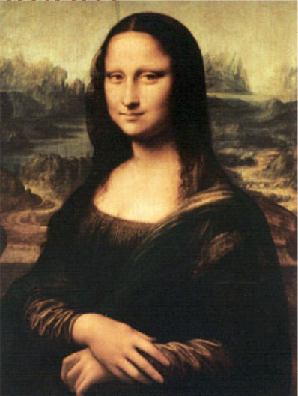
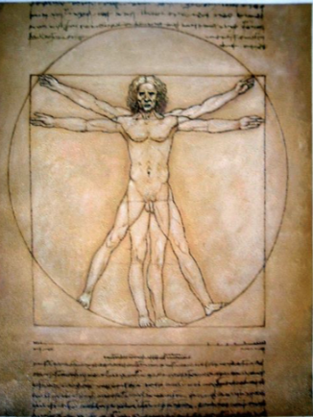
¿Qué tienen en común estas imágenes?

Slide 5
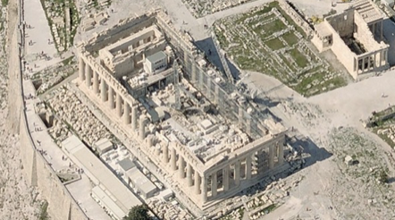
¿Qué tienen en común estas imágenes?

Slide 6
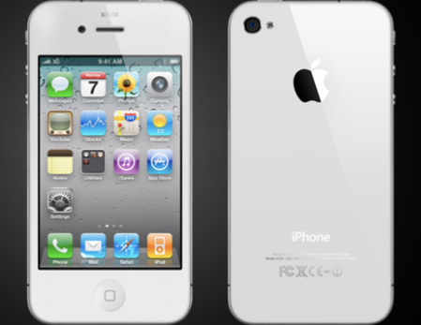
¿Qué tienen en común estas imágenes?

Slide 7
Concurso de los rectángulos
Elige el rectángulo que más te guste.
A
B
C
D

Slide 8
Aquí está... "¡La Srta. Rectángulo!"
Rectángulo | Marcas de conteo
A
B
C
D

Slide 9
La proporción áurea
¿Qué es?
Una proporción entre los componentes de un artículo que a la gente le suele parecer visualmente agradable.
La proporción áurea puede expresarse como una fracción o como un decimal.
$$\frac{1+\sqrt{5}}{2} o aproximadamente 1.618$$

Slide 10
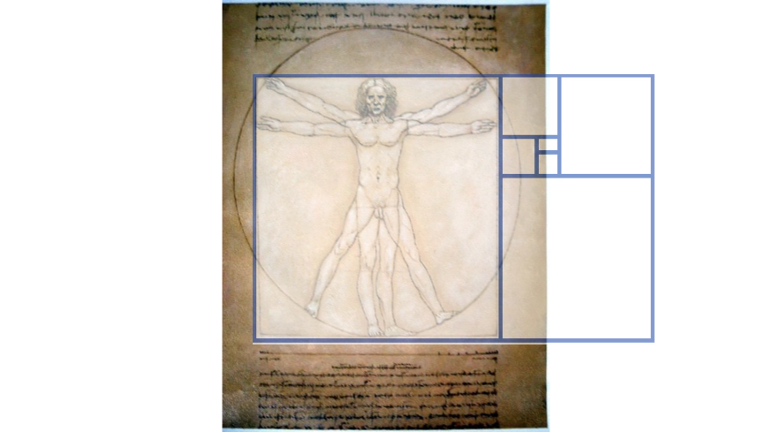
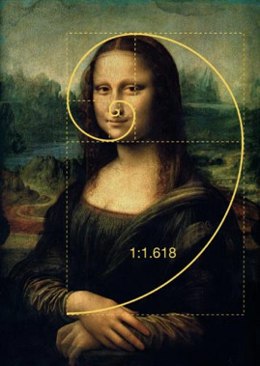

Slide 11
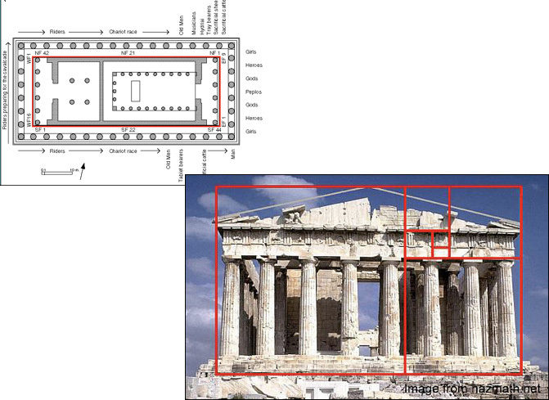

Slide 12
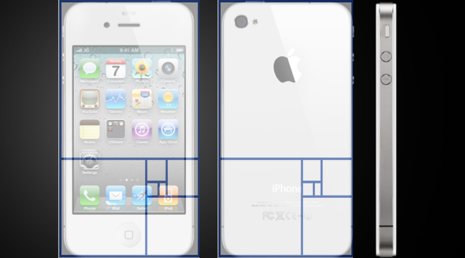
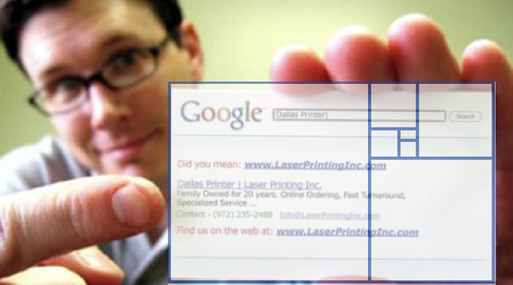

Slide 13
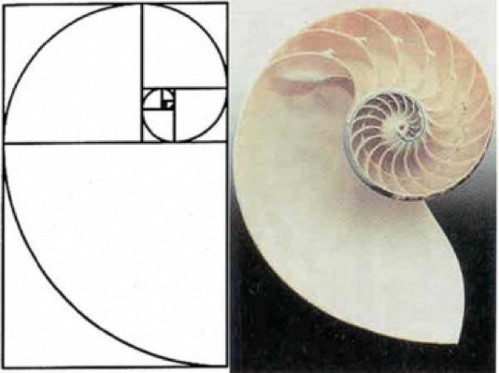
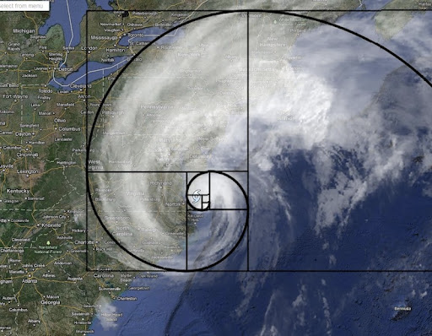
La proporción áurea en la naturaleza

Slide 15
El Hombre de Vitruvio de Leonardo da Vinci
¿Qué notas en este boceto, matemáticamente?
Círculo
Cuadrado
Longitud de ambos brazos extendidos = altura

Slide 16
¿Eres un niño "áureo"?
Materiales para cada grupo:
Calculadora
Herramienta(s) de medición
Hoja de actividades (digital)

Slide 17
Exploración: completada en la Hoja de recogida de datos
Paso uno: Midan las dimensiones necesarias del cuerpo y regístrenlas en el espacio indicado.
Segundo paso: Utilicen la hoja de cálculo para crear proporciones con las medidas para determinar si son "niños áureos". Encuentren el promedio de su grupo para cada categoría.
Tercer paso: Un integrante del grupo entrega al profesor los promedios del grupo.

Slide 19
¿Eres "áureo"?
Según tus proporciones, ¿eres un niño "áureo"?
¿Somos un salón de clases "áureo"?
¿Cómo lo sabes?
Estándar
7.A.2 Reconocer las relaciones proporcionales en situaciones matemáticas y del mundo real; representar estas y otras relaciones con tablas, descripciones verbales, símbolos y gráficos; resolver problemas que involucren relaciones proporcionales e interpretar los resultados en el contexto original.

Slide 21
Ubiquemos la proporción áurea
Encuentra a tu primer compañero.
Trabaja con tu compañero y ubiquen tres objetos rectangulares en el salón que tengan una proporción áurea.
Anoten lo siguiente en sus cuadernos:
Lo que han medido
Las medidas reales
Explicación de si el objeto tiene o no una proporción áurea

Slide 23
La proporción áurea en casa
Ubica en tu casa tres objetos que creas que tienen una proporción áurea.
Fotografíalos o dibújalos.
Mide cada elemento para confirmar la proporción áurea.

Slide 24
Documento de dos minutos
En dos minutos, responde lo siguiente:
Explica qué es la proporción áurea a un amigo que no esté en nuestra clase y comparte algunos ejemplos de dónde
puede encontrarse en la naturaleza y/o en los objetos creados por el hombre.

